Slide 1



1 – 8
الأنـمـاط
أ.أحـمـد الأحـمـدي @ahmad9963

Slide 2
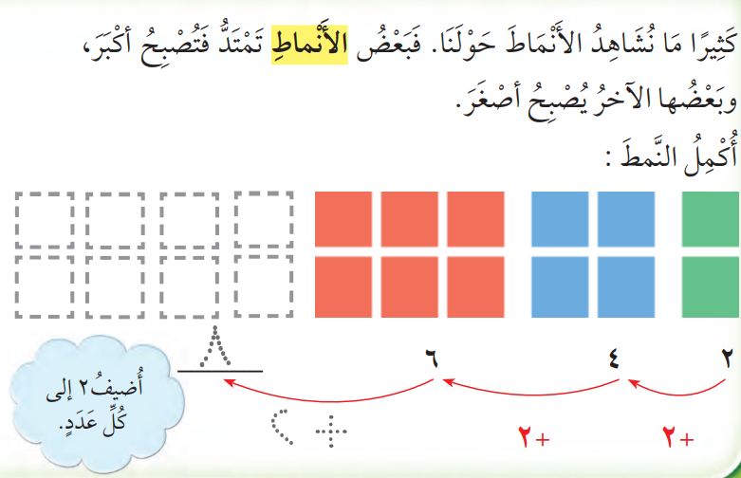
فكرة الدرس
أحدد الأنماط وأصفها
المفردات
النمط

Slide 3
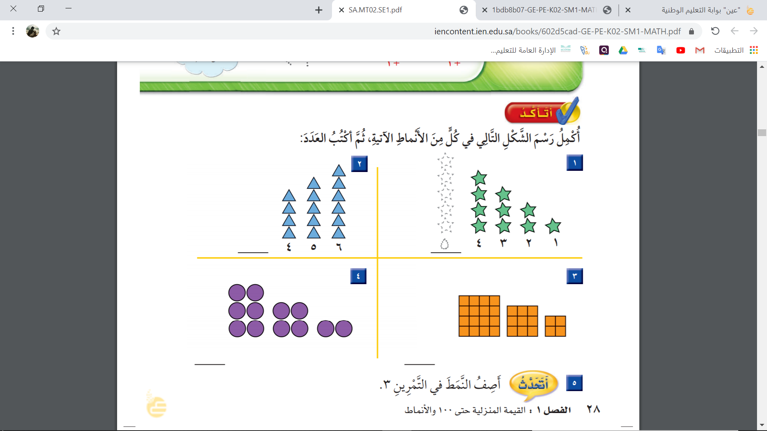



Slide 4


Slide 5
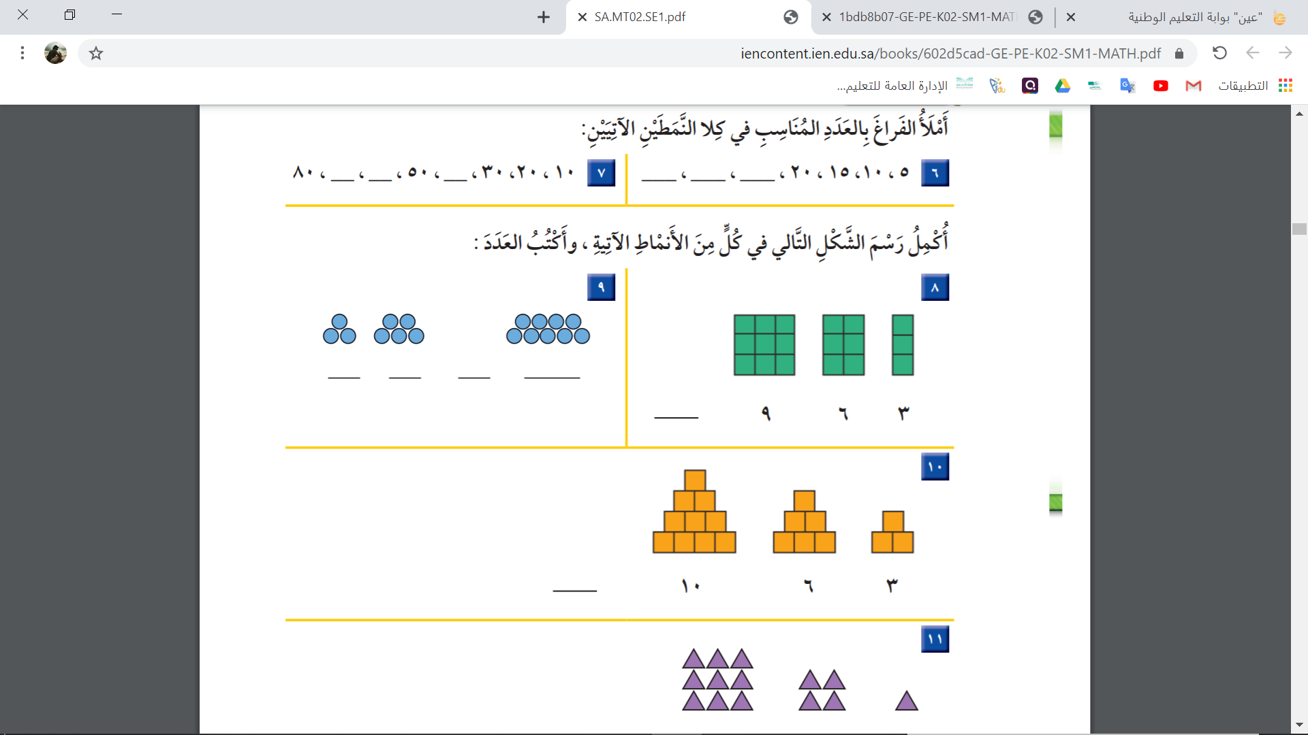


Slide 6


Slide 7
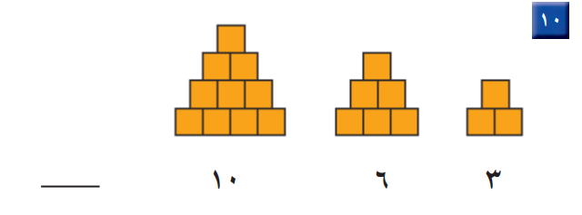

Slide 8
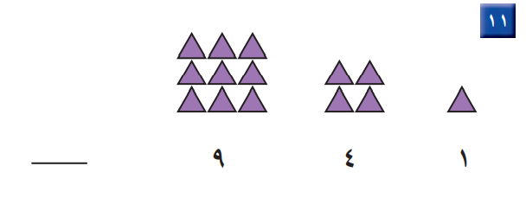

Slide 9
